Slide 1


کلیسای فارسی زبان ادمونتون
Edmonton Persian Church
شفا و آزادی
Shafa o Azadi

Slide 2
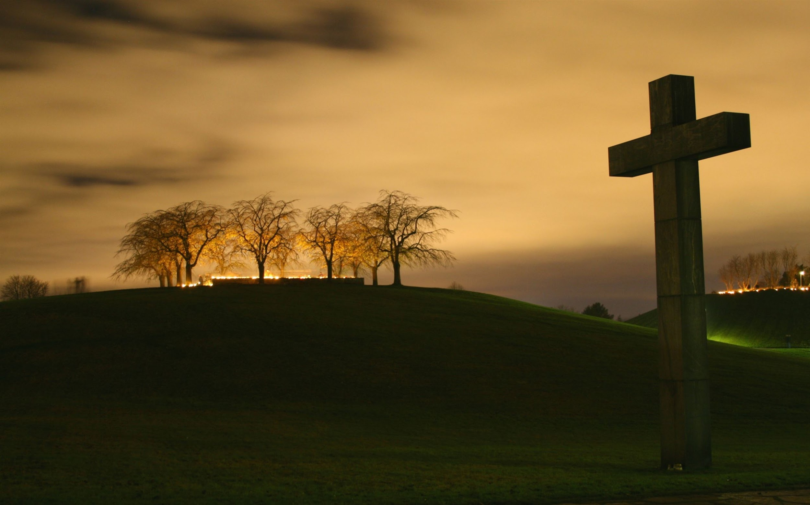
شفا و آزادی از تخت تو جاری
ای سِـرّ هستی ، ای که خدایی
Shafa o azadi , az takhte to jari
Ey serre hasti ey ke khodayi

Slide 3
آشکار کن جلالت ، چون آیم به سویت
ای که پر از هیبت ، پرشکوهی
Ashkar kon jalalat, chon ayam be suyat
Ey ke por az heybat, por shokuhi

Slide 4
شفا و آزادی از تخت تو جاری
بهرم تو منجی و هم پناهی
Shafa o azadi , az takhte to jari
Bahram to monjiyo ham Panahi

Slide 5
این فکر خسته را ، قلب شکسته را
التیام ببخش با لمس الهی
In fekre khaste ra, ghalbe shekaste ra
Eltiyam bebakhsh ba lamse elahi

Slide 6
پدر آزادم نما ، از هر لعنت و گناه
پدر تسلیم توام ، بیا تبدیل کن مرا
Pedar Azadam nama , Az har lanato gonah
Pedar taslime toam , Biya , Tabdil kon mara

Slide 7
پدر آزادم نما ، از هر لعنت و گناه
پدر تسلیم توام ، بیا تبدیل کن مرا
Pedar Azadam nama , Az har lanato gonah
Pedar taslime toam , Biya , Tabdil kon mara

Slide 8
شفا و آزادی از تخت تو جاری
ببار همچون باران بهاری
Shafa o azadi , az takhte to jari
Bebar hamchon barane bahari

Slide 9
بریز بر وجودم ، پرساز جان و روحم
ای روح القدس روح سماوی
Beriz bar vojudam , por saz jano ruham
Ey ruholghodos ruhe samavi

Slide 10
شفا و آزادی از تخت تو جاری
تنها تویی توفیق رهایی
Shafa o azadi , az takhte to jari
Tanha toey tofighe rahaey

Slide 11
از فـرّ حضورت ، با قدرت روحت
پاره شود زنجیر بردگی
Az farre hozurat , ba ghodrate ruhat
Pare shavad zanjire bardegi

Slide 12
پدر آزادم نما ، از هر لعنت و گناه
پدر تسلیم توام ، بیا تبدیل کن مرا
Pedar Azadam nama , Az har lanato gonah
Pedar taslime toam , Biya , Tabdil kon mara

Slide 13
پدر آزادم نما ، از هر لعنت و گناه
پدر تسلیم توام ، بیا تبدیل کن مرا
Pedar Azadam nama , Az har lanato gonah
Pedar taslime toam , Biya , Tabdil kon mara

Slide 14
برکت خداوند با شما
God Bless you

